Slide 1
ĐỒ ÁN MÔN MẠNG XÃ HỘI
ĐỀ TÀI:
TỐI ƯU HỆ THỐNG TÌM KIẾM WEB BẰNG VIỆC KHAI THÁC DỮ LIỆU MẠNG XÃ HỘI

Slide 2
THÀNH VIÊN NHÓM VÀ PHÂN CÔNG
1. Phương pháp Social Personalized Ranking (SoPRa):
Lê Quốc Tiến – 15520883
2. Giải thuật Personalized Social Query Expansion (SoQuES):
Ngô Quốc Hải - 15520183
3. Khai thác dữ liệu mạng xã hội Twitter – Kết quả thực nghiệm và đánh giá:
Võ Thành Tâm - 15520761

Slide 3
LỜI MỞ ĐẦU
Đồ án môn học dựa trên bài báo nghiên cứu, tạp chí khoa học tên “Tối ưu hệ thống tìm kiếm web bằng việc khai thác mạng xã hội ” do hai tác giả Nguyễn Thành Luân, Vũ Thanh Nguyên đến từ Trường Đại học Công nghệ Thông tin – ĐHQG TPHCM. Bài báo được đăng tải vào ngày 19-6-2017.

Slide 4
PERSONALIZED SOCIAL QUERY EXPANSION
1. Giải thuật Personalized Social Query Expansion (SoQuES)

Slide 5
PERSONALIZED SOCIAL QUERY EXPANSION
1.1 Đặt vấn đề:
Từ khi, Web 1.0 bị thay thế bởi Web 2.0:
- Lượng người dùng trở nên ngày một nhiều hơn.
- Lượng dữ liệu trở nên khổng lồ.
- Nhu cầu tìm kiếm, truy cập ngày càng trở nên cấp thiết hơn bao giờ hết.

Slide 6
PERSONALIZED SOCIAL QUERY EXPANSION
Mặc dù, công cụ tìm kiếm ra đời để đáp ứng cho người dùng, nhưng với số lượng thông tin khổng lồ hiện nay thì việc tìm kiếm thông tin cũng trở nên khó khăn cho người dùng:
- Người dùng không thực sự biết rõ những gì mình đang tìm kiếm cho đến khi tìm thấy nó.
- Nếu biết thì người dùng cũng không biết dùng câu truy vấn nào cho phù hợp với nhu cầu.

Slide 7

PERSONALIZED SOCIAL QUERY EXPANSION
Do đó, ta cần có giải pháp hỗ trợ người dùng có được trải nghiệm “lướt web” tốt nhất.

Slide 8
PERSONALIZED SOCIAL QUERY EXPANSION
1.2 Giải pháp:
- Có nhiều cách để hỗ trợ trong việc tìm kiếm của người dung.
- Việc chuẩn hóa câu truy vấn bằng việc mở rộng nó (query expansion) là một trong những giải pháp cơ bản nhất.
-> Phương pháp này làm phong phú thêm cho câu truy vấn ban đầu của người dùng bằng các thông tin bổ sung có thể liên quan tới câu truy vấn ban đầu để hệ thống có thể đề xuất các kết quả phù hợp đáp ứng tốt hơn nhu cầu của người sử dụng.

Slide 9

PERSONALIZED SOCIAL QUERY EXPANSION

Slide 10
PERSONALIZED SOCIAL QUERY EXPANSION
1.3 Phương pháp mở rộng câu truy vấn (Query Expansion) của Bouadjenek và các đồng nghiệp:
Năm 2011, Bouadjenek cùng các đồng sự của ông đã đề xuất phương pháp chuẩn hóa câu truy vấn từ người dùng – SoQues. Phương pháp này khai thác sự tương đồng về ngữ nghĩa giữa các chú thích trong câu truy vấn và mối quan tâm của người dùng thông qua thông tin của họ.

Slide 11
PERSONALIZED SOCIAL QUERY EXPANSION
Hướng tiếp cận “Social Bookmarking Systems” hay còn gọi là “folksomonies”, thường được mô hình hóa dưới dạng “Tripatite Social Graph” với 3 loại thực thể:
- Users.
- Documents.
- Tags.
Từ đây, ta có thể mở rộng câu truy vấn thông qua việc kết hợp thông tin ngữ nghĩa và xã hội để giảm bớt một số giới hạn của các phương pháp tiếp cận hiện hành, ví dụ như: việc cá nhân hóa.

Slide 12
PERSONALIZED SOCIAL QUERY EXPANSION
a. Vấn đề đặt ra ở đây:
- Một người dùng u đưa ra câu truy vấn Q = {t₁ , t₂, …, t_{m}}
-> Làm sao để cung cấp cho mỗi t_{i} ϵ Q một danh sách thứ hạng liên quan {t_{i1} ,t_{i2} , …, t_{ik}}
=> Khoảng cách giữa sự mong đợi của người dùng và kết quả trả về từ hệ thống tìm kiếm được giảm thiểu.

Slide 13
PERSONALIZED SOCIAL QUERY EXPANSION
Ta cần một hàm xếp hạng để tính:
- Sự liên kết ngữ nghĩa giữa t_{i} và t_{ij} (1 ≤ j ≤ k)
- Sự liên kết xã hội giữa t_{ij} và u, biểu thị sự tương đồng giữa người dùng đưa ra câu truy vấn và những người dùng khác trong hệ thống.

Slide 14
PERSONALIZED SOCIAL QUERY EXPANSION
b. Mục tiêu cần đạt được:
Chuyển đổi câu truy vấn Q thành câu truy vấn Q’ với điều kiên:
- Q nhất định phải bao gồm Q’ (Q ⊂ Q’).
- Các kết quả tìm được của Q có trong các kết quả của Q’.
- Các kết quả thu được với Q’ cho kết quả chính xác và không làm giảm sự hài lòng của khách hàng.

Slide 15
PERSONALIZED SOCIAL QUERY EXPANSION
1.4 Giải thuật SoQuES:

Slide 16
PERSONALIZED SOCIAL QUERY EXPANSION
a. Phương pháp:
Nguyên văn:
“To provide ‘social’ and ‘personalized’ expansion of a query term ‘t’ with related term ‘tj’. we propose to take into account two main features:”

Slide 17
PERSONALIZED SOCIAL QUERY EXPANSION
i.
- “The Similarity between ‘t’ and ‘tj’“.
→ Sự tương đồng
- “The Semantic strength between ‘t’ and ‘tj’”.
→ Mức độ ngữ nghĩa

Slide 18
PERSONALIZED SOCIAL QUERY EXPANSION
ii.
- “The Similarity between ‘tj’ and the user profile expressing the extent to which a tag ‘tj’ is likely to be interesting to the considered user”.
→ Mối tương đồng giữa hồ sơ cá nhân khách hàng (thông tin khách hàng về sở thích hay mối quan tâm,…) và thẻ ‘tj’.

Slide 19

PERSONALIZED SOCIAL QUERY EXPANSION
b. Chi tiết:
- User profile → A weighted vector p_{u} = {w_{t1} , w_{t2} ,…, w_{tm}}

Slide 20
PERSONALIZED SOCIAL QUERY EXPANSION
-> Thông tin người dùng được biểu diễn bằng Vector trọng số p_{u} với các w_{ti} là sự thể hiện cho các mức độ quan trọng của thẻ t_{i} với người dùng trong một nhóm người dùng.

Slide 21
PERSONALIZED SOCIAL QUERY EXPANSION
- “Once these two similarities are computed, a merge operation is necessary to obtain a final ranking value that indicates the similarity of ‘t_{j}’ with ‘t_{i}’. For this we use WBF (Weighted Borda Fuse).” (Pic Equation1)
→ Kết quả từ i. và ii. sẽ được hợp nhất để được một giá trị cuối cùng bằng việc sử dụng WBF.

Slide 22
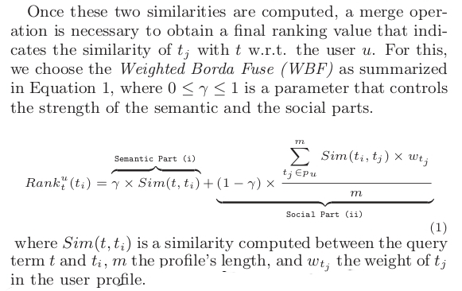
PERSONALIZED SOCIAL QUERY EXPANSION

Slide 23
PERSONALIZED SOCIAL QUERY EXPANSION
>> Sim(t, t_{i}) : (viết tắt của similarity) là sự tương đồng giữa tag t và t_{i .}
>> m : chiều dài của thông tin người dùng .
>> w_{tj} : trọng số cuả t_{j} trong thông tin nguời dùng.

Slide 24
PERSONALIZED SOCIAL QUERY EXPANSION
- “In order to consider specific constraints in our approach, we propose a similarity measure that takes into account the credibility of entities in a folksonomy based on their popularity obtained using SPR.”
→ Xem xét các ràng buộc cụ thể bằng phép đo SPR (Social Page Rank) (PDF ThamKhaoSPR.pdf).

Slide 25
PERSONALIZED SOCIAL QUERY EXPANSION
- “Use User-Tag graph, to compute the similarity between tags (inspired from Jaccard Similarity) using Formula2 (Pic Formula2)”.
→ Tính toán sự tương đồng giữa các tags.

Slide 26
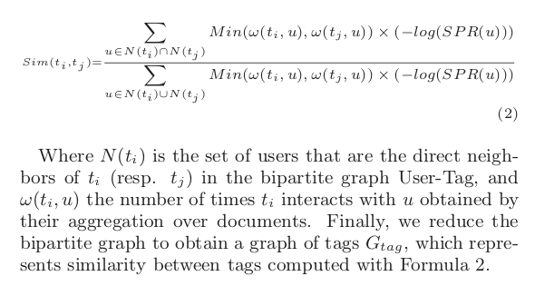
PERSONALIZED SOCIAL QUERY EXPANSION

Slide 27
PERSONALIZED SOCIAL QUERY EXPANSION
>> N(t_{i}) : nhóm những users kề với t_{i} (tương ứng với t_{j}) trong đồ thị 2 bên User-Tag.
>> ω(t_{i}, u) : số lần t_{i} tương tác với u bằng cách tập hợp các tài liệu của chúng.

Slide 28
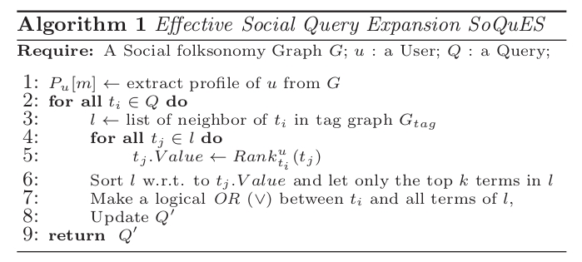
PERSONALIZED SOCIAL QUERY EXPANSION
c. Algorithms: Graph G ; u : a user ; Q : a Query

Slide 29
PERSONALIZED SOCIAL QUERY EXPANSION
> Line 1: Getting the user's profile as explained above
-> Gán thông tin người dùng cho P_{u}[m]
> Line 2: The purpose is to enrich each term t_{i} of Q with related terms
-> Khởi tạo vòng lặp với tất cả tag t_{i} thuộc Q
> line 3: Then, the objective is to get all the neighboring tags t_{j} of t_{i} in the tag graph G_{tag}
-> gán danh sách các tag t_{j} kề với tag t_{i} trong G_{tag} bằng danh sách l

Slide 30
PERSONALIZED SOCIAL QUERY EXPANSION
> line 4: Compute for each t_{j} with loop
-> Khởi tạo vòng lặp với từng t_{j}
> line 5: the ranking value of t_{j} that indicates its similarity with t_{i}
-> Gán giá trị xếp hạng của t_{j} bằng độ đo sự tương đồng của t_{j} với t_{i} của user u.
> line 6: The neighborhood list has to be sorted according to the value of Rank[t_{j}] and keep only the top tags
-> Sort danh sách l sau đó lọc ra giá trị rank t_{j} lớn nhất và giữ lại.

Slide 31
PERSONALIZED SOCIAL QUERY EXPANSION
> line 7: t_{i} and its remaining neighbors must be linked with the OR (∨) logical connector
-> Sử dụng phép: "t_{i}" OR "danh sách l"
> line 8: Updates Q’
-> Cập nhật Q’
> line 9: Return Q'
-> Trả về giá trị Q'

Slide 32
PERSONALIZED SOCIAL QUERY EXPANSION
- Example:
Q = t₁ ∧ t₂ ∧ ... ∧ tm sau khi mở rộng sẽ trở thành:
-> Q' = (t₁ ∨ t₁₁ ∨ t₁₂ ∨ ... ∨ t_{1l}) ∧ (t₂ ∨ t₂₁ ∨ t₂₂ ∨ ... ∨ t_{2k}) ∧ ... ∧ (t_{m} ∨ t_{m1} ∨ t_{m2} ∨ ... ∨ t_{mr})

Slide 33
PERSONALIZED SOCIAL QUERY EXPANSION
d. Ứng dụng:
- Thay vì chỉ hiển thị các kết quả liên quan đến từ khóa từ người dùng, hệ thống tìm kiếm sẽ dựa vào thông tin khách hàng và lịch sử tìm kiếm và trả về các kết quả.
-> Các kết quả có xu hướng dựa trên mỗi quan tâm của người dung
VD:

Slide 34
PERSONALIZED SOCIAL QUERY EXPANSION
+ So sánh giữa người dùng đã đăng ký và chưa đăng ký
> Người dùng chưa đăng ký khi tìm kiếm một từ khóa như “xe máy”, hệ thống tìm kiếm chỉ trả về các giá trị như “định nghĩa”, “các loại xe máy”, “các hãng xe máy”,… nhưng thông tin vẫn rời rạc, và không tập trung.
> Người dùng đã đăng ký khi tìm kiếm từ khóa như trên, hệ thống sẽ tìm trong lịch sử tìm kiếm, nếu phát hiện rằng người dùng có mối quan tâm đối với xe máy, kết quả trả về sẽ liên quan chi tiết hơn về xe máy như: “Các cộng đồng người yêu xe máy”, hay đại loại như vậy. Và kéo theo là các quảng cáo, banner, ads về xe máy, hay các dạng thông tin tương tự.

Slide 35
PERSONALIZED SOCIAL QUERY EXPANSION
+ Chẳng hạn như trên Facebook, giả sử bạn tìm kiếm các từ khóa liên quan đến “xe máy”. Ban đầu Facebook chỉ hiển thị các kết quả chung chung về xe máy, các hang xe nổi tiếng ,… Sau một thời gian, bạn đặc biệt yêu thích một dòng xe nào đó, bạn hay “like”, “comment” vào các topic liên quan. Facebook sẽ giới thiệu bạn các trang, group liên quan đến mối quan tâm của bạn.

Slide 36
PERSONALIZED SOCIAL QUERY EXPANSION
Ngoài lề:
Nhìn chung, việc sử dụng thông tin, hồ sơ người dùng gặp khá nhiều tranh cãi.
- Nhìn về mặt tốt, điều này giúp trải nghiệm người dùng cải thiện hơn rất nhiều.
- Nhưng cũng đồng nghĩa với việc người dùng phải chấp nhận bị theo dõi và nguy cơ để lộ thông tin cá nhân cao.

Slide 37
Giới thiệu Nội dung gồm : 2.1 Giới thiệu về khai thác dữ liệu mạng xã hội 2.2 Tổng quan về khai thác dữ liệu mạng xã hội Twitter 2.3 Một số phương pháp khai thác dữ liệu 2.4 Phân loại ý kiến khi khai khác trên Twitter 2.5 Kết quả dữ liệu thực nghiệm và đánh giá
2. Khai thác dữ liệu dữ liệu mạng xã hội Twitter

Slide 38

2.1 Giới thiệu về khác thác dữ liệu mạng xã hội
2. Khai thác dữ liệu dữ liệu mạng xã hội Twitter
Là quá trình tính toán để tìm ra các mẫu trong các bộ dữ liệu lớn liên quan đến các phương pháp tại giao điểm của máy học, thống kê và các hệ thống cơ sở dữ liệu. Đây là một lĩnh vực liên ngành của khoa học máy tính..

Slide 39
2.1 Giới thiệu về khác thác dữ liệu mạng xã hội
2. Khai thác dữ liệu dữ liệu mạng xã hội Twitter
2.1.1 Một vài ví dụ trong khai thác dữ liệu
Bài toán xác định quan điểm
Bài toán phân loại quan điểm
Bài toán khai phá quan điểm theo đặc trưng, khía cạnh
Bài toán tóm tắt quan điểm
2.1.2 Một số khó khăn trong quá trình khai thác dữ liệu
Phong cách viết của mỗi người là khác nhau
Sự phụ thuộc vào bối cảnh và thời gian
Tồn tại nhiều quan điểm mâu thuẫn trong cùng một tài liệu

Slide 40

2.2 Tổng quan về khai thác dữ liệu mạng xã hội Twitter
2. Khai thác dữ liệu dữ liệu mạng xã hội Twitter
2.2.1 Mạng xã hội Twitter là gì?
Twitter là một dịch vụ mạng xã hội trực tuyến miễn phí cho phép người sử dụng đọc, nhắn và cập nhật các mẩu tin nhỏ gọi là tweets, một dạng tiểu blog

Slide 41
2.2 Tổng quan về khai thác dữ liệu mạng xã hội Twitter
2. Khai thác dữ liệu dữ liệu mạng xã hội Twitter
2.2.2 Tại sao phải chọn Twitter?
Mạng xã hội Twitter ngày càng lớn mạnh
Twitter cũng càng phổ biến
Khai thác dữ liệu dể dàng
2.2.3 khó khăn và thách thức khi khai thác dữ liệu
Tweet có đặc điểm riêng khác so mạng xã hội khác như Facebook…
Số ký tự tối đa nhỏ, từ viết tắt, từ lóng, từ sai chính tả, hơn nữa, chất lượng và độ tin cậy thấp.

Slide 42
2.3 Một số phương pháp khai thác dữ liệu
2. Khai thác dữ liệu dữ liệu mạng xã hội Twitter
Các phương pháp cây quyết định
Phương pháp K-Nearest Neighbor
Thuật toán SVM (Support Vector Machine)
Ngoài ra còn 1 số phương pháp khác…

Slide 43
2.4 Phân loại ý kiến khi khai khác trên Twitter
2. Khai thác dữ liệu dữ liệu mạng xã hội Twitter
Phân loại ý kiến trên Twitter là phân loại cho từng bình luận theo hướng quan điểm tích cực hay tiêu cực dựa trên nội dung bình luận. Trong bài viết này, chúng tôi đề xuất sử dụng mô hình túi từ và giải thuật máy học Multinomial Naïve Bayes để phân loại ý kiến.

Slide 44
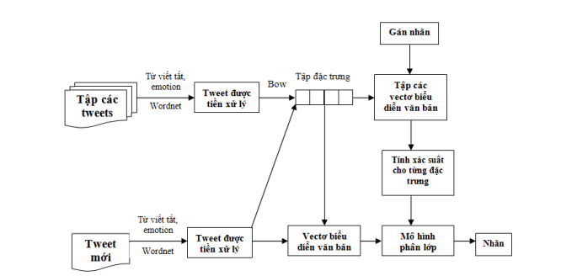
2. Khai thác dữ liệu dữ liệu mạng xã hội Twitter
Hình: Sơ đồ phân lớp ý kiến với giải thuật MNB

Slide 45
2.4 Phân loại ý kiến khi khai khác trên Twitter
2. Khai thác dữ liệu dữ liệu mạng xã hội Twitter
2.4.1 Phương pháp tiền xử lý dữ liệu
Dữ liệu của mạng Twitter rất phức tạp, phi cấu trúc, nhiễu
Các tên tài khoản Twitter của người dùng được chuyển về dạng USER_AT.
Địa chỉ trang web được chuyển về dạng URL.
xử lý thêm các ký tự trùng lắp gần nhau, biểu tượng cảm xúc, từ viết tắt, tiếng lóng, mạng ngữ nghĩa.

Slide 46
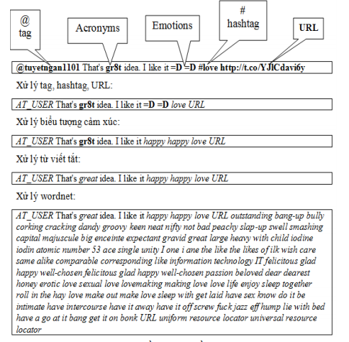
2. Khai thác dữ liệu dữ liệu mạng xã hội Twitter
Hình: ví dụ về các bước tiền xử lý

Slide 47
2.4 Phân loại ý kiến khi khai khác trên Twitter
2. Khai thác dữ liệu dữ liệu mạng xã hội Twitter
Giả sử dữ liệu có 15.000 tweets với 20.000 đặc trưng (từ vựng), thông thường mỗi tweet sẽ được lưu trữ như sau:
2.4.2 Biểu diễn dữ liệu
Mô hình Bag of Words (BoW) là một mô hình được sử dụng phổ biến trong lĩnh vực phân loại văn bản
Chỉ mục | 1 | 2 | 3 | ... | 20.000
Tần số xuất hiện | 0 | 1 | 0 | … | 0

Slide 48
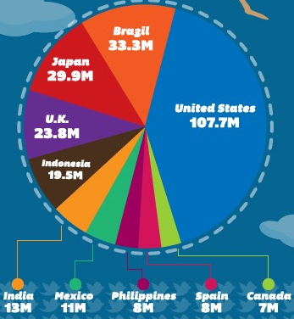
2.5 Kết quả dữ liệu thực nghiệm và đánh giá
2. Khai thác dữ liệu dữ liệu mạng xã hội Twitter
2.5.1 Dữ liệu
Để chuẩn bị dữ liệu cho việc thực nghiệm, chúng tôi xây dựng một module để tiến hành thu thập dữ liệu từ Twitter thông qua Twitter’s Streaming API.

Slide 49
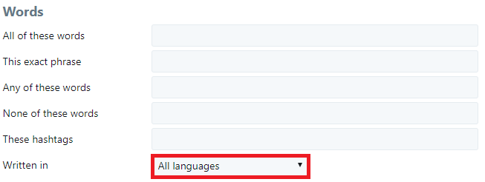
2.5 Kết quả dữ liệu thực nghiệm và đánh giá
2. Khai thác dữ liệu dữ liệu mạng xã hội Twitter
4 thao tác sau trước khi sử dụng cho thực nghiệm:
(1) lọc bỏ những tweets mà không thuộc ngôn ngữ tiếng Anh và không có chứa URL

Slide 50
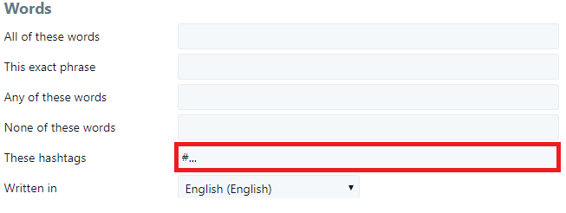
2.5 Kết quả dữ liệu thực nghiệm và đánh giá
2. Khai thác dữ liệu dữ liệu mạng xã hội Twitter
4 thao tác sau trước khi sử dụng cho thực nghiệm:
(2)trích xuất những chú thích (hashtag) và địa chỉ web (URL) từ tweets

Slide 51
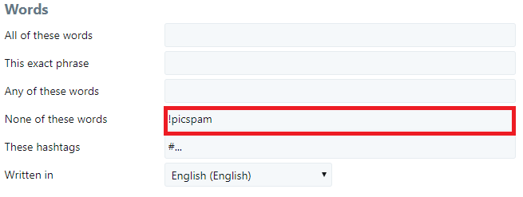
2.5 Kết quả dữ liệu thực nghiệm và đánh giá
2. Khai thác dữ liệu dữ liệu mạng xã hội Twitter
4 thao tác sau trước khi sử dụng cho thực nghiệm:
(3)loại bỏ những chú thích vô nghĩa như “!picspam”, “atthissummer” dựa trên từ điển WordNet

Slide 52
2.5 Kết quả dữ liệu thực nghiệm và đánh giá
2. Khai thác dữ liệu dữ liệu mạng xã hội Twitter
4 thao tác sau trước khi sử dụng cho thực nghiệm:
(4)loại bỏ những địa chỉ trang web mà không thuộc ngôn ngữ tiếng Anh thông qua Apache Tika toolkit.

Slide 53
2. Khai thác dữ liệu dữ liệu mạng xã hội Twitter
Công cụ sửa đổi và loại | Phương thức và mô tả
static void | addProfile(String language, LanguageProfile profile) Thêm 1 hồ sơ ngôn ngữ duy nhất
static void | clearProfiles() Xóa hồ sơ của ngôn ngữ hiện tại
static String | getErrors() Trả về chuổi thông báo liên quan đến khởi tạo ngôn ngữ
String | getLanguage() Nhận ngôn ngữ được xác định
… | Chi tiết thao khảo thêm ở Link sau: https://tika.apache.org/1.18/api/org/apache/tika/language/LanguageIdentifier.html

Slide 54
2.5 Kết quả dữ liệu thực nghiệm và đánh giá
2. Khai thác dữ liệu dữ liệu mạng xã hội Twitter
2.5.2 Phương pháp đánh giá
MAP là gì? | MAP chỉ là mức trung bình của AP, hoặc độ chính xác trung bình, cho tất cả người dùng.
Tài liệu tham khảo thêm | Nếu bạn cần hiểu thêm về Map có thể truy cấp vào đường link sau: http://fastml.com/what-you-wanted-to-know-about-mean-average-precision/

Slide 55
2.5 Kết quả dữ liệu thực nghiệm và đánh giá
2. Khai thác dữ liệu dữ liệu mạng xã hội Twitter
2.5.2 Phương pháp đánh giá
Đánh giá thực nghiệm
Ví dụ: Nếu chúng ta có 1000 người dùng, chúng tôi tính tổng số AP cho mỗi người dùng và chia tổng số cho 1000. Đây là MAP.
Cho câu truy vấn q = {t} được nhập bởi người dùng u với từ khóa truy vấn t, kết quả tìm kiếm liên quan là những trang web được người dùng u với chú thích bằng từ khóa t.
Chúng tôi sử dụng độ đo Mean Average Precision để tiến hành thực nghiệm cho công cụ tìm kiếm. Cụ thể hơn, chúng tôi tính toán MAP cho mỗi người dùng và sau đó tính toán giá trị trung bình của tất cả các giá trị MAP (Mean MAP).

Slide 56

2.5 Kết quả dữ liệu thực nghiệm và đánh giá
2. Khai thác dữ liệu dữ liệu mạng xã hội Twitter
Cuối cùng, chúng tôi tính độ đo MAP cho 1000 câu truy vấn. Đánh giá một liên kết trả về có tương quan hay không tương quan tùy vào ý kiến chủ quan của người dùng, trong thực nghiệm chọn 10 kết quả đầu tiên để đánh giá.
Trong đó, MAPi là giá trị độ đo MAP của người dung thứ i, Nu số lượng người dùng trong thực nghiệm.
Chúng tôi chọn ngẫu nhiên 1000 cặp (u,t). Trong mỗi cặp, user u gửi câu truy vẫn q = {t} đến hệ thống tìm kiếm. Tiếp theo, hệ thống sẽ tìm kiếm và xếp hạng kết quả tìm kiếm phù hợp với câu truy vấn.

Slide 57
2.5 Kết quả dữ liệu thực nghiệm và đánh giá
2. Khai thác dữ liệu dữ liệu mạng xã hội Twitter
2.5.3 Kết quả đánh giá
Trong công thức xếp hạng trang web (2), chúng tôi thực nghiệm với 0 ≤ α ≤ 1 và β = 0.5.
Công thức (4), chúng tôi chọn γ = 0.5 và kích thước câu truy vấn cho mỗi từ khóa là 5. Hình 1 dưới đây mô tả kết quả thực nghiệm của hệ thống tìm kiếm.

Slide 58
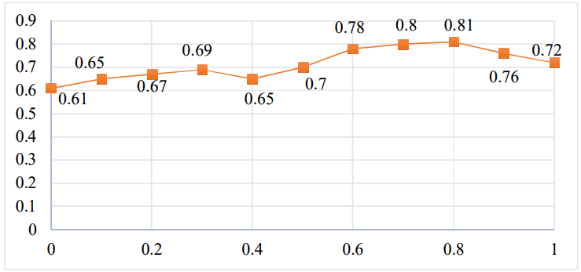
2. Khai thác dữ liệu dữ liệu mạng xã hội Twitter
Hình Giá trị Mean Average Precision theo α
Theo như hình hiệu quả của hệ thống tìm kiếm đạt tốt nhất khi α ∈ [0.6, 0.8].

